Slide 1
Het (E)ER-model

Slide 2
Het (E)ER-model
Doelstelling
Een geheel van regels en voorschriften bieden voor het bouwen van een EER-diagram
datum
beginuur
naam
titel
soort
tijdstip
klantnr
adres
stuknr
Stuk
1
opge-
voerd
N
Voorstelling
Klant
organisator
M
M
1
uitvoerder
duur
reser-
vatie
betaald
prijs
tarief
N
N
naam
Zone
1
in
N
Plaats
plaatsnr

Slide 3

Het (E)ER-model
Doelstelling
Controle_periode (IN Periode IN Artiest.Geboren IN
Artiest.Gestorven OUT Status) EXCEPTIE (OnmogelijkePeriode)
–operatie om te controleren of de periode van het schilderij wel valt binnen de leefperiode van de schilder van het schilderij.
Ouderdom (IN Periode OUT Ouderdom) EXCEPTIE (PeriodeOnbekend)
–operatie om de ouderdom van een schilderij te bepalen. Daartoe wordt de
periode van het schilderij vergeleken met de huidige datum.

Slide 4
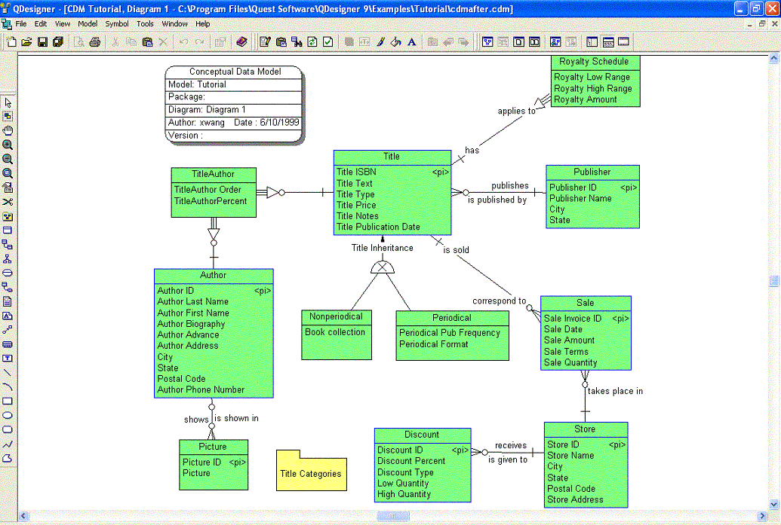
Het (E)ER-model
CASE-tools

Slide 5
Het (E)ER-model
CASE-tools

Slide 6
Basisbouwstenen

Slide 7
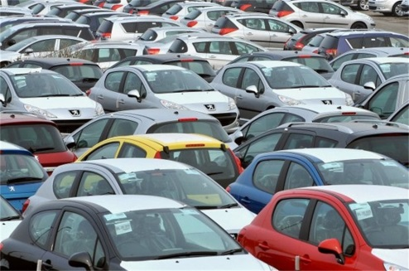



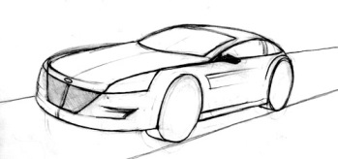



Het (E)ER-model
Basisbouwstenen
Entiteittypes
Type
Entiteittype

Slide 8
Het (E)ER-model
Basisbouwstenen
Entiteittypes
Naam
Plaats
ID
Naam
Naam
Voornaam
Eigenaar
Schilderij
Artiest
Land
Periode
Waarde
Geboren
Gestorven

Slide 9
Het (E)ER-model
Basisbouwstenen
Relatietypes
Type
Relatietype

Slide 10
Het (E)ER-model
Basisbouwstenen
Relatietypes
Werknemer
Schilderij
Plaats
is
partner
Procent
werkt
plan-
ning
Bedrijf
Persoon
Tentoonstelling

Slide 11
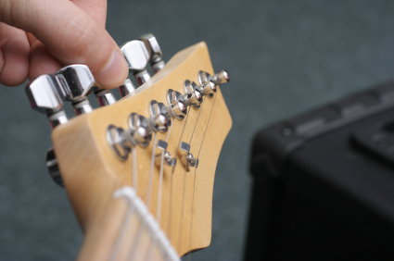
Het (E)ER-model
Basisbouwstenen
Karakteristieken en restricties
Fine tuning
Nummer
Straat
Postcode
Talen
Leeftijd
Naam
Plaats
meerwaardig
samengesteld
afgeleid
sleutelattribuut
Attributen

Slide 12

Het (E)ER-model
Basisbouwstenen
Karakteristieken en restricties
Fine tuning
Orthogonaliteit
Regiocode
Landcode
Nummer
Plaats
Functie
Groep
Nummer
Tel.nr.
Gebouw
Scores
Registratie
samengestelde sleutels
Attributen

Slide 13
Het (E)ER-model
Basisbouwstenen
Karakteristieken en restricties
Fine tuning
Zwakke entiteittypes
Entiteittypes

Slide 14
Het (E)ER-model
Basisbouwstenen
Karakteristieken en restricties
Schilderij
Patiënt
Student
Cursus
Naam
PID
Nummer
Code
deel van
voor
legt af
Paneel
Medisch dos.
Examenkans
Naam
Periode
Jaar
Zittijd

Slide 15
Het (E)ER-model
Basisbouwstenen
Karakteristieken en restricties
Fine tuning
Kardinaliteit en participatiegraad
Werknemer
Boek
Schilderij
Plaats
M
N
1
1
Procent
werkt
is
partner
leent
plan-
ning
N
1
1
1
N
Bedrijf
Persoon
Lezer
Tentoonstelling
Relatietypes

